Slide 1
بسم الله الرحمن الرحیم
کارگاه آسیب های خانواده
ارائه کنندکان: علی انرجان کوچه باغ
دکتربخت شادی
روانپزشک و مشاور

Slide 2
اهداف: شناخت آسیب های خانواده برای :
کمک به استحکام پایه های خانواده
افزایش محبت ، مودت وآرامش
نزدیکی قلوب و همدلی دراولین بستر ارتباطی امام
عملیاتی کردن آسان باورهای اعتقادی
برداشتن گام های محکم تربیت دینی فرزندان

Slide 3
تقسیم بندی افراد
گروه نامزدها: آموزش ویادگیری
گروه متاهلین
دسته اول آنهایی که مشکل خاصی ندارند : تذکر ویاد آوری
دسته دوم آنهایی که اختلاف دارند: کمک به درمان
ودسته ای برای انتقال دانش
بایستی در حوزه مسائل خانواده به روز باشیم.
مثل یک برنامه آنتی ویروس

Slide 4
آسیب شناسی
ازدواج
و
خانواده
پس از ازدواج
هنگام ازدواج
پیش از ازدواج

Slide 5
آسیب های قبل ازدواج
تحمیل پیوند زناشویی
پیامبر خدا(ص):
الارواح جنود مجنده، فما تعارف منها ائتلف، و ما تناكر منها اختلف.
روح هاهمچون سپاهیانی هستند فراهم آمده، كه هر كدام از آنها با هم، آشنایی و سازگاری داشته باشند، با هم الفت می گیرند و هر كدام از آنها كه با هم ناآشنا باشند، با هم اختلاف پیدا می كنند. (دوستی در قرآن و حدیث: ص88 حدیث160)

Slide 6
تحمیل پیوند زناشویی
كلینی، گزارش كرده كه شخصی به نام ابن أبی یعفور از امام صادق(ع) می پرسد: من مایلم با زنی ازدواج كنم؛ ولی پدر و مادرم می خواهند كه با زن دیگری ازدواج نمایم. چه كنم؟ امام(ع) پاسخ داد.
تزوج التی هویت، ودع التی یهوی ابواك.
با كسی ازدواج كن كه خودت می خواهی و آن شخصی را كه پدر و مادرت می خواهند، رهاكن!

Slide 7
تحمیل پیوند زناشویی
البته باید توجه داشت كه راهنمایی پدر و مادر برای انتخاب همسر مناسب، فوق العاده ضروری است و جوانان باید بدانند كه در تشكیل خانواده بی نیاز از بهره گیری از مشورت والدین خود نیستند. هر چند در نهایت، خود آنها هستند كه باید همسر آینده شان را انتخاب كنند، نه پدر و مادر!

Slide 8
2. مهریه سنگین
مهریه، باید حقیقتاً مفهوم هدیه را به ذهن تداعی كند، نه داد و ستد و گروگانگیری را. از این رو، سنگینی مهریه، نشانه شوربختی زن، و سبكی آن، نشانه بركت زن شناخته شده است، مانند روایتی از پیامبر(ع) كه می فرماید:
خیر الصداق أیسره.
بهترین مهریه، سبك ترین آن است.

Slide 9
در حدیثی دیگر آمده است: لاتغالوا بمهور النساء، فانما هی سقیا الله سبحانه.
در مهریه های زنان، زیاده روی نكنید؛ چرا كه زنان، در واقع، باران خداوند سبحان اند.
همچنین سنگینی مهریه، موجب كینه و دشمنی خانوادگی معرفی شده است:
«در مهریه، آسان بگیرید؛ زیرا مرد، با این كه مهریه ی سنگینی را به زن می پردازد. اما كینه آن، نسبت به زن، در دلش می ماند.»

Slide 10
3- ازدواج با انگیزه های غیرارزشی
نخستین ادب از آداب تشكیل خانواده، درستی انگیزه آن است، از این رو، ازدواج كردن با هدف تقویت طایفه، خودنمایی، شهرت طلبی، و بهره گیری از ثروت یا موقعیت خانوادگی همسر، ضدارزش و نكوهیده شمرده شده است.

Slide 11
پیامبر خدا (ص) :
«هر كس با زنی، به خاطر قدرتش ازدواج كند، خداوند، جز بر خواری او نمی افزاید و هر كس با زنی، به خاطر دارایی اش ازدواج كند، خداوند، جز بر ناداری او نمی افزاید! و هركس با زنی، به خاطر بزرگ زادگی اش ازدواج كند، خداوند، جز بر پستی او نمی افزاید .

Slide 12
هر كس با زنی، فقط برای این ازدواج كند كه چشمش را از حرام و نامحرم فرو بپوشاند، یا دامنش را پاك نگه دارد، یا پیوند خویشاوندی اش را برقرار بدارد، خداوند، در آن مرد و زن برای یكدیگر بركت می دهد.

Slide 13
آسیب های قبل ازدواج
4- آشنایی ناکامل زوجین قبل ازدواج بدلیل شرم وحیا
5- تحقیق ناقص از خود و خانواده همسر به دلیل عجله
6- ازدواج، پیش از رشد عقلی:
برخی از پژوهش ها نشان می دهند كه طلاق، در جوانانی كه زیر نوزده سالگی ازدواج كرده اند، بیشتر از جوانانی است كه پس از آن ازدواج كرده اند.

Slide 14
در کل عدم توجه
به وضعیت اقتصادی – اجتماعی فرد منتخب برای ازدواج
عدم تناسب سن
عدم توجه به وضعیت والدین
توجه به خصوصیات نادرست در انتخاب همسر
فرض های مختل و نداشتن آگاهی های مناسب در مورد روابط جنسی
از عواملی هستند که به روابط زناشویی آسیب های جدی وارد می کنند.

Slide 15
آسیب های دوران نامزدی:
بی صبری وعجله در شناخت همدیگر
اصرار در تغییر سریع فرهنگی معرفتی
برهم زدن نظام خدمتی به امام با ازدواج
وابستگی بیش از حد به والدین
دخالت های بیش از حد خانواده به جای مشاوره دلسوزانه

Slide 16
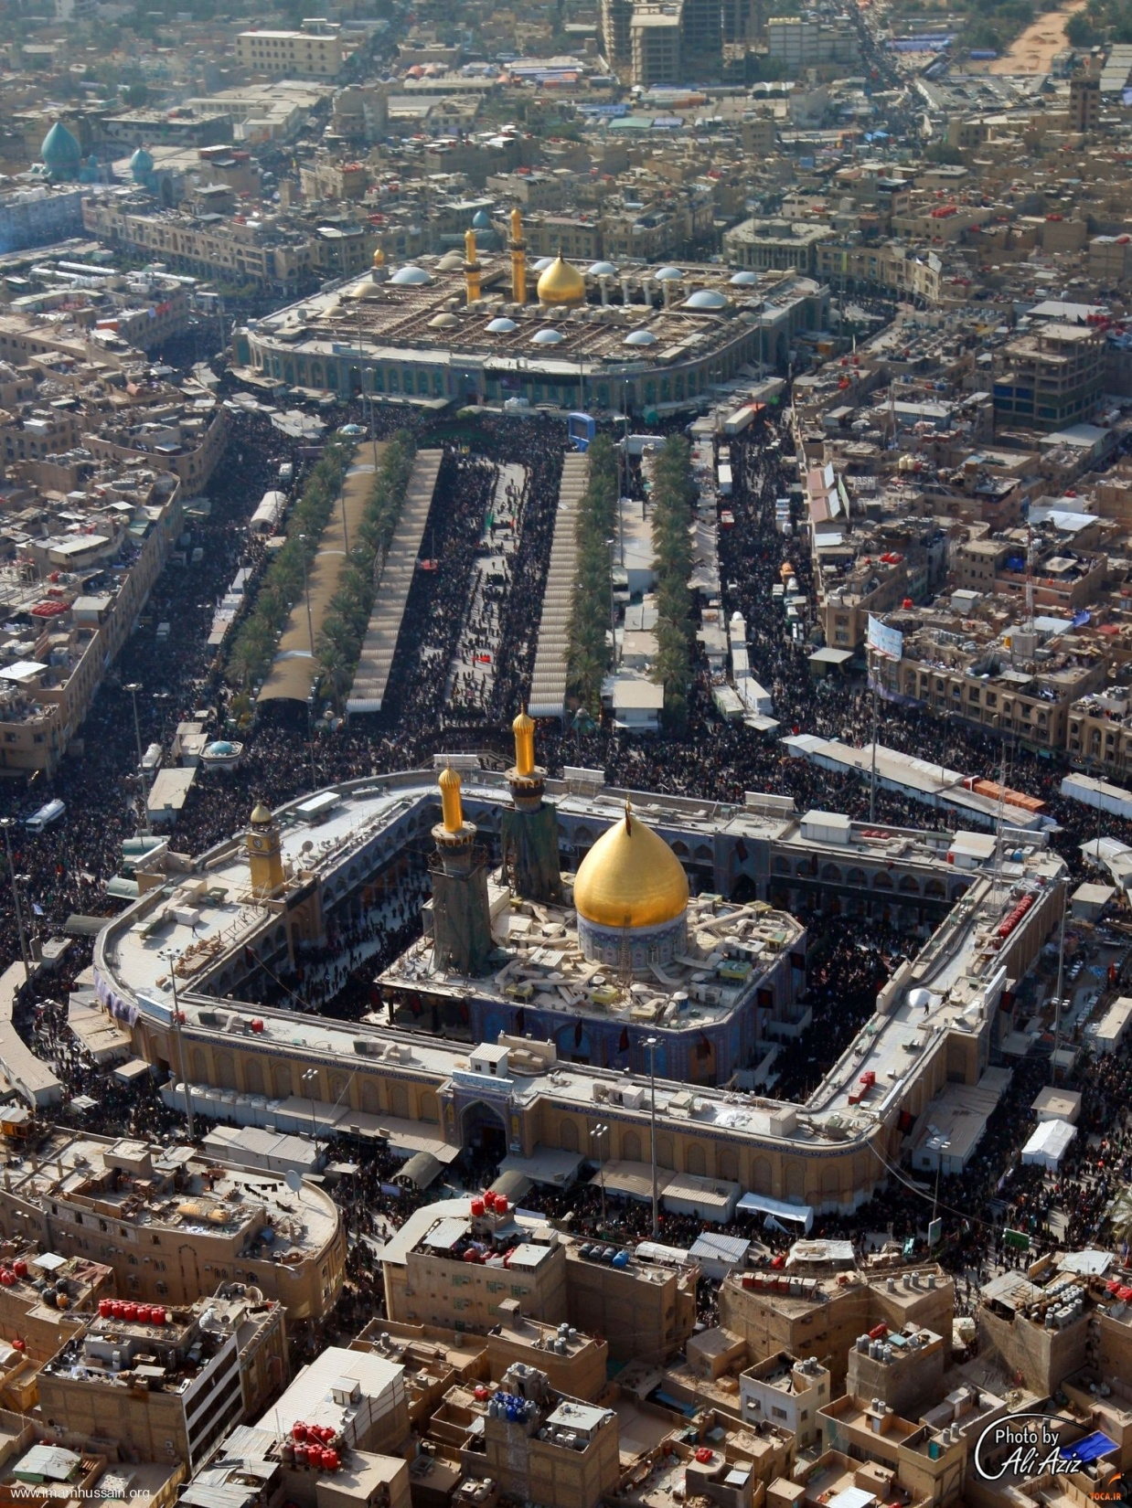
پس از ازدواج

Slide 17
1- آسیبهای عاطفی
بستر زندگی مشترک درعواطف عمیق شکل میگیردوهر موردی این بستر را تهدید یا تضعیف کند آسیب به شمار میآید.
آزار دادن همسر با انواع
آزارگری فیزیکی
آزارگری هیجانی: توسط عواطف نامناسب
آزرگری از طریق عدم توجه : مورد بی اعتنا یی قرار گرفتن و داشتن احساس اینکه بود ونبودم درچنین رابطه ای تفاوت نمی کندکه مهمترین نوع می باشد.

Slide 18
پیامبر خدا(ص)
هر مردی كه به زنش سیلی بزند، خداوند به مالك- نگهبان دوزخ-، دستور می دهد كه در آتش جهنم، هفتاد سیلی بر گونه او بزند ومیخ هایی از آتش، در كف دست او می كوبد.
همچنین از امام علی روایت شده است كه می فرماید:
انهن أمانه الله عندكم، فلاتضاروهن و لاتعضلوهن.⁴
«زنان، امانت خدا در نزد شما هستند. بنابراین، به آنان آسیب نرسانید و با ایشان بدرفتاری نكنید.»

Slide 19
تشکیل مثلث ها در زندگی مشترک :
آسیب زایی این مثلث ها از آنجا شروع می شود که فرد بیرونی در اغلب موارد بی تفاوت نمی نشیند و سعی در تخریب چنین رابطه ای و حتی تخریب چهره های درگیر دراین مثلث ها را دارد.

Slide 20
2- آسیبها درانتظارات
مقایسه های بیش از حد اجتماعی منجر به:
کاهش اعتماد به نفس
کاهش رضایت از زندگی
آسایش طلبی جای آرامش خواهی خواهد شد.

Slide 21
3-آسیب های ارتباطی
عدم رسیدن به نقاط مشترک در بحث ها و اختلافات بدلیل اینکه هر یک از طرفین به فکر جلو بردن حرف خود هستند.
مبادله کلامی ناکافی مانند کم حرفی.
عدم وجود ارتباط متکامل در زمینه راز ، ناز و نیاز.
حالت های مختلف احساسی طرف مقابل را در نظر نگرفتن.

Slide 22
سوء تفاهم و سوء ارتباط
عدم فهم درست از نظرات طرف مقابل
پیدا نکردن قلق طرف مقابل
از دید او به مسائل نگاه نکردن
سوءتفاهم : به تدریج مثل گلوله برفی تبدیل به یک بهمن بزرگ می شود و خانواده را از بیخ و بن متلاشی می کند .

Slide 23
4-آسیب های ناشی اختلالات روانپزشکی
وجود اختلال اضطرابی و افسردگی در یکی از زوجین
وجود اختلال رفتاری مثل بیش فعالی در فرزندان
صفات شخصیتی نامطلوب
که مسائل فوق باعث خالی شدن فضای خانواده از شادابی و نشاط می شود.

Slide 24
5- آسیب های آرمانی و اهدافی
گذشت زمان ، مشغله فراوان شغلی و اقتصادی باعث کم رنگ شدن اهداف و آرمانهای متعالی می شود.
اهداف و آرمانهای متعالی:
حرکت درمسیر هدایت ، رشد و اصلاح
یارساختن ویاری کردن امام

Slide 25
6- آسیب های تعهدی واعتمادسازی
تعهد متقابل تبدیل به من بگویم ونشنوم بشود
نقش ها در جایگاه خود رعایت نشود.
باز کردن فضای گناه به خانه از طریق:ماهواره ،ایترنت
ارتباطات مراوده ای درحوزه های ارتباط با نامحرم

Slide 26
7-آسیب های اخلاقی
بدخویی وعصبانیت
بخل: شر الناس الضیق علی أهله. بدترین مردم، كسی است كه بر خانواده اش تنگ بگیرد
غیرت ورزی نابجا:امام علی(ع) می فرماید:
از غیرت ورزیدن بیجا نسبت به زنان بپرهیز كه آن، زن سالم را به بیماری و نادرستی می كشاند و پاك دامن را به اندیشه گناه.
خودآرایی برای غیرهمسر

Slide 27
پیامبر(ص) آمده است: هرگاه زن، خود را بیاراید و خوش بو كند و از درخانه اش بیرون برود و شوهر، به این، راضی باشد، به ازای هر قدمی كه برمی دارد، برای شوهرش یك خانه در آتش ساخته می شود.

Slide 28
8- آسیب های تدبیر معیشت ونیازها
زن، خواهان مصاحبت بیشتر شوهر با اوست و توقع دارد كه شوهر، وقت بیشتری را برای با هم بودن بگذارد. خواسته ها و انتظارات پیشین خویشان، دوستان، همسایگان و همكاران را نیز باید افزود. از طرفی، مسئولیت های دینی و اجتماعی هر دو سوی ازدواج نیز وجود دارد. در چنین فضایی، تنها مدیریت عاقلانه و ماهرانه، می تواند خانواده را از این كشاكش سنگین برهاند.

Slide 29
علی(ع) درباره این آفت خطرناك خانواده می فرماید:
آفه المعاش سوءالتدبیر.آفت زندگی، سوء تدبیر است.
و در حدیث دیگری از ایشان- كه به فراتر از خانواده اشاره دارد- آمده است:سبب التدمیر سوءالتدبیر. علت ویرانی، سوءتدبیر است.

Slide 30
عدم توجه به نیاز های همسر

Slide 31
سلطه گری زن یا شوهر
خانواده : کانون محبت ، آزا دی ، مشورت و تفاهم است .
تحمیل نظرات یک نفر : فضای زور ،خودخواهی و دستور دادن های مکرر و مداوم حالت تهدید را بر خانواده حاکم می کند .
این وضعیت بهداشت روانی خانواده را به خطر می اندازد و اعضاء خانواده احساس حقارت می کنند .
نتیجه : رفتار سرکشی و نافرمانی در اعضاء خانواده بروز می کند

Slide 32
بی نظمی در رفت آمد و عدم توجه به امور خانه
یکی از عواملی که ثبات خانواده را تهدید می کند بی نظمی در آمدن به منزل است خصوصا از طرف شوهر است .
گذراندن وقت با دوستان مجرد و مخدوش شدن روابط خانواده
بی توجهی و عدم مشارکت در امور خانه و تعمیر وسایل در صورت نیاز
مثال : تعمیر ساعت ، شیر آب ، ماشین لباس شوی و وسایل صوتی و....
نتیجه : همسرم به فکر کار خانه نیست و من برای او ارزشی ندارم ،او سرش به کار خو د ش گرم است

Slide 33
ناتوانی های جنسی
یکی از هدف های ازدواج پاسخگويی به نیاز های جنسی است.
ناتوانی در دراز مدت آسیب زا است ؛ زوجین با صداقت و شجاعت به این مشکل توجه کنند .
با مشورت با : روانپزشک ، متخصص غدد ،زنان و زایمان، اورولوژي(كليه)، روانشناس و مشاور خانواده به حل و فصل آن به پردازند .
سرد مزاجی بیشتر جنبه روانی دارد .

